Slide 1
Environmentální ekonomie
Ekologická politika
Vilém Pařil

Slide 2
Politika
Ekologická
Environmentální
Životního prostředí

Slide 3
Základní cíle nástrojů ekologické politiky
Dosažení zlepšení stavu ŽP
  Programové nástroje
  Administrativní nástroje
  Legislativní nástroje
Snížení nákladů ekonomických aktérů
  Ekonomické nástroje
Vyhnutí se negativním a tvorba pozitivních dopadů na další oblasti
  Řešení ekologických havárií
  Řešení přírodních jevů způsobených změnou klimatu (či dalších přírodních podmínek)
  Společnost – sociální aspekty
  Ekonomika (domácnosti – úspory, firmy – příležitosti; např. Green Deal)

Slide 4
Podmínky uplatňování ekologické politiky
Kontinuální podněty
Spolehlivost
Adaptabilita na měnící se podmínky
Zamezení informačního přehlcení

Slide 5
Institucionální zabezpečení ochrany ŽP
Institucionálně organizační nástroje
Legislativní nástroje
Programové a strategické nástroje
Administrativní nástroje
Ekonomické nástroje
  Přímé (podpůrné programy)
  Nepřímé (daňový systém)

Slide 6
Alternativní členění nástrojů ekologické politiky
Decentralizované
  „Morální domluva“
  Vlastnická práva
  Zákazy, příkazy
„poruč a kontroluj“ (command and control)
  Přímá regulace
  Prostředí
  Odpadní vody
  Technologické standardy
Tržně založené
  Daně
  Povolenky
  Subvence

Slide 7
„Morální domluva“
Financování propagačních kampaní
Požadavky na značení produktů
Dobrovolné dohody zdrojů emisí
Podpora VaV pro alternativní technologie
Financování základního výzkumu

Slide 8
Úrovně ekologické politiky
Mezinárodní
  Globální
  Evropská
  EU
Národní
  Regionální (Krajská)
  Municipální

Slide 9
  Globální úroveň
Konference OSN
  1972 Stockholm
    Konference OSN o lidském prostředí
  1982 – NE
    1985 – Vídeňská úmluva o ochraně ozónové vrstvy
      1987 – Montrealský protokol
    1987 Komise pro ŽP a rozvoj při OSN Tokijská deklarace – zpráva „Our common future“
    1988 – IPCC (WMO, UNEP)
  1992 Rio de Janeiro
    Konference OSN o rozvoji a životním prostředí
    1994 – Paříž - Úmluva OSN o boji proti desertifikaci
  Konference OSN o změnách klimatu (od r. 1997)
    Bonn, Kyoto (1997), Buenos Aires, Hague, Nairobi, Vídeň, Accra (Ghana), Kodaň, Kankún (Mexiko), Durban (Jihoafrická Republika),
    2012 Doha (Katar) – prodloužení Kyoto – do 2020 snížení o 18%
    2013 Varšava
  2002 Johannesburg
    Světový summit o trvale udržitelném rozvoji
  2012 Rio +20
    Konference OSN o trvale udržitelném rozvoji

Slide 10
Konference OSN o lidském prostředí
1972 Stockholm
  akutní nebezpečí lokalit
    produkce nebezpečných odpadů plynných (emise), tekutých (odpadní vody) nebo tuhých (toxické, radioaktivní a jiné odpady)
  planetární systémy
    hydrologický cyklus, stratosférická ozónová vrstva a klimatický systém atmosféry a oceánu
  nadměrné a příliš rychlé čerpání a užívání zdrojů
    obnovitelných (živé organismy, voda, půda)
    i neobnovitelných (nerostné suroviny)
  redukce biologického bohatství planety
    genetické základny jednotlivých druhů rostlin a živočichů, počtu druhů i rozmanitosti ekosystémů
    UNEP United Nations Environment Programme (Nairobi)

Slide 11
Konference OSN o rozvoji a životním prostředí
1992 Rio de Janeiro
Úmluvy
  Úmluva o biologické rozmanitosti (Convention on Biological Diversity - CBD)
Dokumenty
  Deklarace z Rio de Janeira o životním prostředí a rozvoji
  Agenda 21
    Zásady obhospodařování lesů
New York
  Rámcová úmluva OSN o změně klimatu (Framework Convention on Climate Change - CCC)

Slide 12
Světový summit o trvale udržitelném rozvoji
2002 Johannesburg
Johannesburská deklarace o udržitelném rozvoji
      http://www.cenia.cz/web/www/web-pub2.nsf/$pid/MZPMSFHXLDSX/$FILE/johannesburg_deklarace_cesky.pdf
  Implementační plán

Slide 13
Globální úroveň – OSN
    1972 Program OSN pro životní prostředí - UNEP
1985 Vídeňská úmluva o ochraně ozonové vrstvy
  1987 Montrealský protokol o látkách, které poškozují ozonovou vrstvu (prováděcí předpis Vídeňské úmluvy) – freony - chlor-fluor uhlovodíkové plyny
    1987 Tokijská deklarace – zpráva „Our common future“
1992
  Rámcová úmluva OSN o změně klimatu (CCC)
  Úmluva o biologické rozmanitosti (CBD)
  Deklarace z Rio de Janeira o životním prostředí a rozvoji
  Agenda 21
1994 Úmluva OSN o boji proti desertifikaci (CCD)
1997 Kjótský protokol
  2012 Doha (Katar) – prodloužení Kyoto – do 2020 snížení o 18%
2002 Johannesburská deklarace o udržitelném rozvoji

Slide 14
Tokijská deklarace
Zásady
  oživit hospodářský růst
  změnit kvalitu růstu
  uchovávat a obohacovat bázi přírodních zdrojů
  zajistit udržitelnou úroveň populace
  nově orientovat techniku a odstraňovat rizika
  při rozhodování integrovat ekologické a ekonomické aspekty
  reformovat mezinárodní hospodářské vztahy
  posílit mezinárodní spolupráci

Slide 15
Rámcová úmluva OSN o změně klimatu (CCC)
Cíl
  dosáhnout stabilizace koncentrací skleníkových plynů v atmosféře na úrovni
  která by umožnila předejít nebezpečným důsledkům vzájemného působení lidstva a klimatického systému
  specifické potřeby a zvláštní podmínky smluvních stran
  opatření k předvídání, prevenci či minimalizaci příčin vedoucích ke změně klimatu rozvojových zemí

Slide 16
Rámcová úmluva OSN o změně klimatu (CCC)
Závazky
  Zveřejňování národních inventur antropogenních emisí
  Formulovat regionální opatření ke zmírnění změny klimatu
  Transformace technologií – doprava, průmysl, zemědělství, lesnictví, odpadní hospodářství
  Udržitelné hospodaření rezervoárů (lesy, oceány)
  Spolupráce
  Implementace do sociální, hosp. a envi politiky
  Podpora výzkumu
  Podpora environmentálního vzdělávání

Slide 17
Kjótský protokol
Cíl:
  snížit emise skleníkových plynů o 5,2% proti roku 1990
    Ekvivalent CO2
  průmyslové země
  ČR o 8 %
  ES o 8 % jako celek
    2012 Doha (Katar)
      prodloužení Kyoto
      do 2020 snížení emisí o 18% proti roku 1990

Slide 18
Úmluva o biologické rozmanitosti (CBD)
ochrana biodiverzity
trvale udržitelný způsob využívání jejích složek
spravedlivé a rovnocenné rozdělení přínosů plynoucích z využívání genetických zdrojů
    včetně odpovídajícího přístupu ke genetickým zdrojům
    odpovídajícího předávání příslušných technologií při zohlednění všech práv na tyto zdroje a technologie
    včetně odpovídajících způsobů financování

Slide 19
Úmluva OSN o boji proti desertifikaci (CCD)
„desertifikace“
  degradace půdy v suchých, polosuchých a suchých subhumidních oblastech, a to v důsledku různých faktorů, včetně proměnlivosti klimatu a lidských činností
Prevence degradace půdy (hospodaření v krajině, vodní hospodářství, lesní hospodářství atd.)
Opětovné zúrodnění
Rekultivace desertifikované půdy
Rozvojové země
  Politiky, regulativní nástroje, ekonomické priority
Vyspělé země
  Technologie, finanční fondy
Regionální prováděcí přílohy
  Afrika, Asie, Latinská Amerika a Karibská oblast, Středozemí, Střední a východní Evropa
Subregionální akční programy – Afrika (střední, východní, severní, jižní, západní)
Společné akční programy
Národní akční programy

Slide 20
IPCC
Intergovernmental Panel on Climate Change
Assessment Reports
AR5

Slide 21
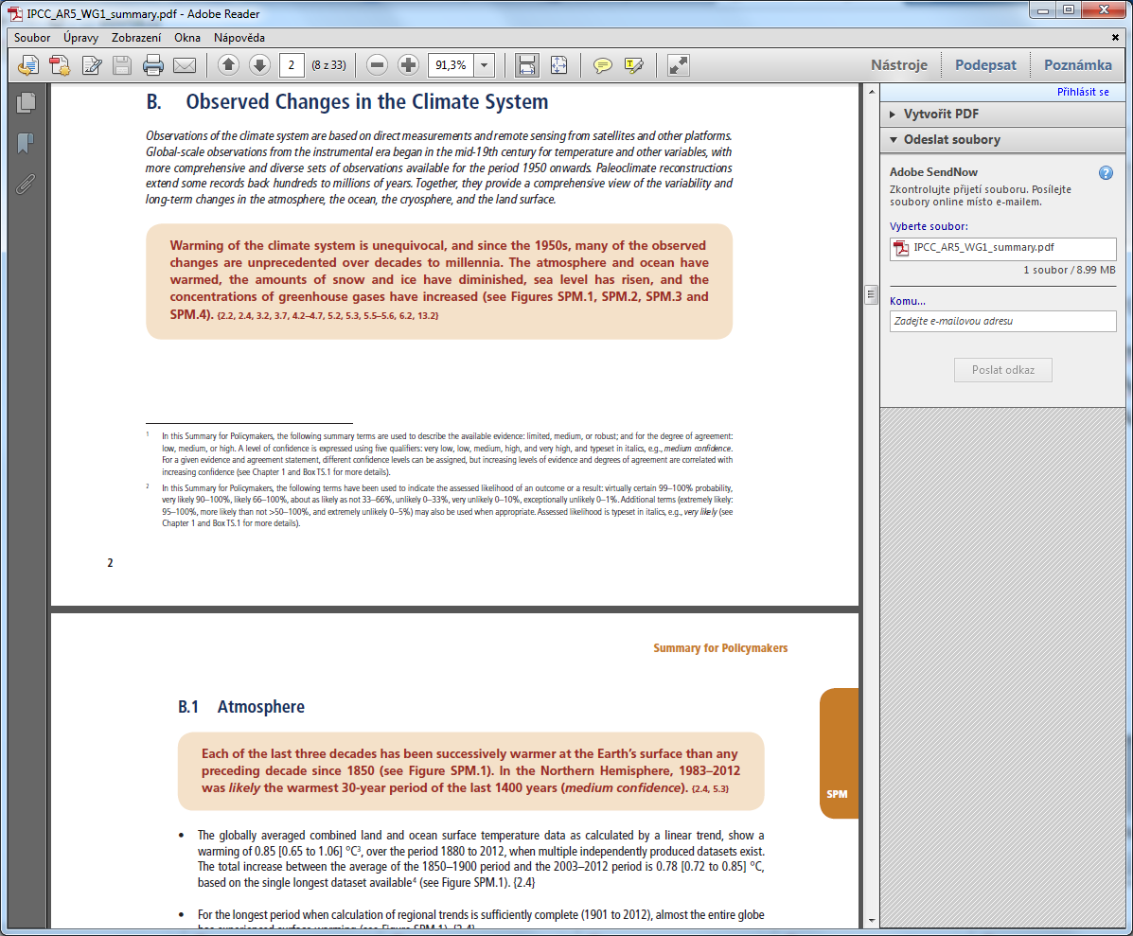
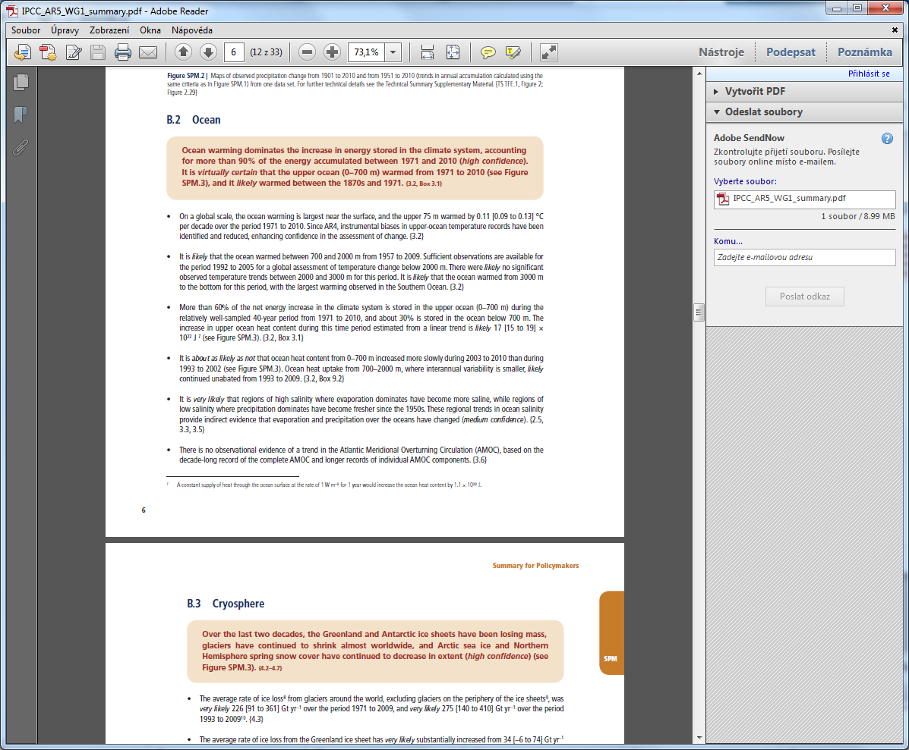
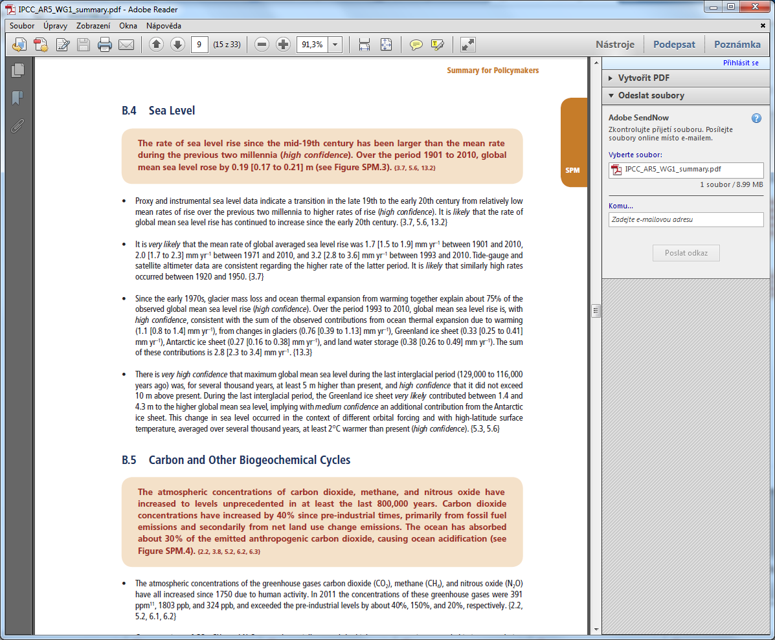
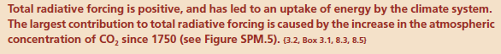
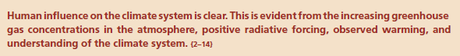

Slide 22
Evropská úroveň - Rada Evropy
Evropská úmluva o krajině
  Výbor ministrů Rady Evropy 2000
  podpořit ochranu, správu a plánování krajiny a organizovat evropskou spolupráci v této oblasti
  Krajina jako základní složka životního prostředí
Bernská úmluva
  Úmluva o ochraně evropských planě rostoucích rostlin, volně žijících živočichů a přírodních stanovišť
  1982
  Cíl:
      chránit planě rostoucí rostliny a volně žijící živočichy a jejich přírodní stanoviště, a to zejména druhy a stanoviště, jejichž ochrana vyžaduje spolupráci několika států, a takovou spolupráci podporovat

Slide 23
Úroveň EU
1980
  Evropský soudní dvůr potvrdil možnost přijímat evropské závazné normy o ochraně životního prostředí v rámci regulace vnitřního trhu
1981
  v rámci Evropské komise zřízeno samostatné generální ředitelství pro životní prostředí
1984
  vznik zvláštního fondu pro ochranu životního prostředí na evropské úrovni
1987
  Jednotný evropský akt vytváří zvláštní politiku ochrany životního prostředí
1993
  Maastrichtská smlouva zavádí princip ohleduplnosti vůči životnímu prostředí při přijímání a provádění všech politik ES
1990
  EEA European Environmental Agency (Eionet)
1994
  vznik Kohezního fondu neboli Fondu soudržnosti, který mj. financuje projekty na ochranu životního prostředí a poskytuje pomoc zemím, jejichž HDP na obyvatele je nižší než 90 % průměru EU.
2001
  platí VI. akční plán pro životní prostředí (2001–2010)

Slide 24
Úroveň EU
EAP (Environment Action Programme)
  Dosud 6
  6th EAP - Akční program na období 2002 – 2012
  7th EAP – do roku 2020
European Climate Change Programme
  Evropský program pro změnu klimatu
  2000 ECCP
  2005 ECCP II
Green Papers - Zelené knihy – Rámec 2030 (Roadmap 2050)
White Papers - Bílé knihy

Slide 25
Akční program na období 2002 – 2012 (6 th EAP)
Hodnocení
  Příroda a biologická rozmanitost
  Životní prostředí a lidské zdraví
  Přírodní zdroje a odpady
  Změna klimatu
  Mezinárodní otázky

Slide 26
EAP Příroda a biologická rozmanitost
Síť chráněných oblastí Natura 2000
  17 % území EU
strategie ochrany a zachování mořského prostředí
iniciativa TEEB (The Economics of Ecosystems and Biodiversity – Ekonomika ekosystémů a biologické rozmanitosti)
program SEBI 2010 (Streamlining European 2010 Biodiversity Indicators – Zefektivnění evropských ukazatelů biologické rozmanitosti pro rok 2010
Zastavení poklesu biodiversity – NE
17 % typů stanovišť a druhů je v příznivém stavu z hlediska ochrany

Slide 27
TEEB
Lesy (ekosystémové služby na jeden hektar lesa)
  Potrava, palivo, vlákniny - 13 170 Kč (x v ČR 983 x 5)
  Klima – 16 752 Kč
  Vodní hospodářství - 477 Kč
  Podzemní vody - 706 273 Kč
  Opylení - 1 172 Kč
  Existenční hodnota – 371 Kč
    Celkem 738 215 Kč/ha (2 651 tis. ha; 33,6 % rozlohy)
    Šišák 100 až 335 tis. Kč
    Seják 10 184 Kč

Slide 28
EAP Životní prostředí a lidské zdraví
75 % populace EU žije v městských oblastech
40 % obyvatel EU žije v městských oblastech, kde hladina hluku v noci překračuje hodnoty doporučené WHO
Evropané tráví přibližně 90 % svého času uvnitř budov (vnitřní ovzduší)

Slide 29
EAP Přírodní zdroje a odpady
70 až 80 % dopadu spotřeby v EU na životní prostředí představují potraviny a nápoje, soukromá doprava a bydlení
80 % všech dopadů na životní prostředí spojených s výrobky je určeno během fáze návrhu výrobku
  → ekodesign

Slide 30
EAP Změna klimatu
závazné kvantifikovatelné cíle budou překročeny
  cíl Kjótského protokolu snížit do roku 2012 emise o 8 %
zvyšování emisí skleníkových plynů v odvětví dopravy
  emise fluorovaných uhlovodíků se v letech 1990 až 2008, ale nejsou regulovány na mezinárodní úrovni

Slide 31
European Climate Change Programme
  2. Evropský program pro změnu klimatu
2005
  Východiska jako CCC
  EU vůdčí postavení při prosazování CCC
  Program
  http://ec.europa.eu/clima/policies/eccp/second/index_en.htm
  Změna klimatu
  http://europa.eu/legislation_summaries/environment/tackling_climate_change/index_cs.htm

Slide 32
Historie ekologické politiky v ČR
  od 50. let 20. stol. se objevují právní předpisy zabývající se jednotlivými složkami životního prostředí
    zákony týkající se nerostného bohatství, ochrany přírody
    účinnost těchto zákonů nedostatečná
  V 60. letech vznikla právní úprava ochrany ovzduší
  V 70. letech byl přijat
    vodní zákon
    zákon o lesích
    zákon o zemědělském půdním fondu a stavebním řádu

Slide 33
Historie ekologické politiky v ČR
Federální výbor pro životní prostředí
  1990
  Modrá kniha – stav životního prostředí v ČR
Východiska
  Vysoký stupeň devastace životního prostředí
  Odpovědnost státu za kvalitu ŽP
  Význam samosprávy na úseku péče o ŽP
  Mezinárodní spolupráce

Slide 34
Historie ekologické politiky v ČR
  Zpráva o stavu životního prostředí
    Od roku 1990
  Program ozdravení ŽP České republiky - Duhový program
    1991
  Statní politika ŽP
    1995
    Zatím nezakotven princip trvale udržitelného rozvoje
    Cíl: kvalita ŽP v ČR v roce 2005 – úroveň EU

Slide 35
Historie ekologické politiky v ČR
  množství finančních prostředků vynakládaných na ochranu ŽP
    ve druhé polovině 90. let to bylo mezi 2,5 – 3% HDP
2. Statní politika ŽP
  2001
3. Statní politika ŽP
  2004 – 2010
SPŽP 2012 - 2020

